Slide 1

Día, Fecha: | JUEVES, 07/05/2026
Hora de inicio: | 17:20
ANÁLISIS Y DISEÑO DE SISTEMAS 2
SECCIÓN B
Escuela de Ingeniería en Ciencias y Sistemas
NOMBRE DEL TUTOR

Slide 2


Introducción a la computación en la nube
Análisis y Diseño de Sistemas 2
Inicio 17:20
Universidad de San Carlos de Guatemala
Facultad de Ingeniería
Escuela de Ingeniería de Ciencias y Sistemas
Jueves dd/MM/YYYY

Slide 3
COMPETENCIA(S) QUE DESARROLLAREMOS
Implementa y gestiona soluciones tecnológicas mediante el uso de la computación en la nube, garantizando la disponibilidad, escalabilidad y eficiencia en la administración de infraestructuras y servicios. Aplica buenas prácticas en el diseño, despliegue y gestión de entornos cloud, asegurando la seguridad, flexibilidad y control centralizado de los sistemas, así como la reproducibilidad y sostenibilidad de las operaciones tecnológicas en organizaciones modernas.

Slide 4
Determinación
Manteniendo la firmeza y la perseverancia ante los retos académicos, enfrentando las dificultades con una actitud decidida y orientada a los objetivos. Se demuestra constancia en el esfuerzo, superando los obstáculos con disciplina y convicción, sin rendirse ante los fracasos o las complicaciones del camino. Cada desafío se asume como una oportunidad para crecer y alcanzar las metas trazadas con enfoque y compromiso.

Slide 5
Agenda
01
02
03
04
Asistencia
Introducción a computación en la nube
Dudas o Comentarios
Foro de la semana

Slide 6
Asistencia

Slide 7

Introducción a computación en la nube

Slide 8

Computación en la nube
Es un modelo de provisión y consumo de recursos informáticos, como servidores, almacenamiento, redes, bases de datos, software y servicios, a través de Internet, ofrecidos de forma escalable, bajo demanda y con pago según uso.

Slide 9
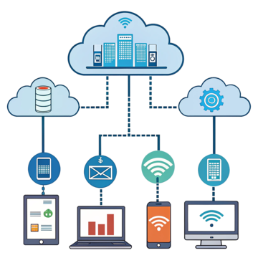
En lugar de poseer y mantener infraestructura física local, los usuarios consumen recursos y capacidades gestionadas por proveedores de nube mediante interfaces o paneles web.

Slide 10
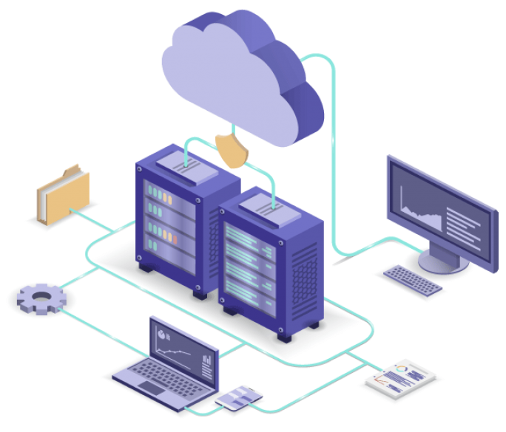
Principios fundamentales
Autoservicio bajo demanda
Escalabilidad y Elasticidad
Pago por uso
Acceso global
Multiusuario
Automatización

Slide 11

On-Premise vs. Cloud

Slide 12

La computación en la nube es uno de los pilares fundamentales de la transformación digital, ya que habilita a las organizaciones para adoptar nuevas formas de operar, innovar y ofrecer valor a clientes y usuarios con agilidad, escalabilidad y eficiencia.

Slide 13
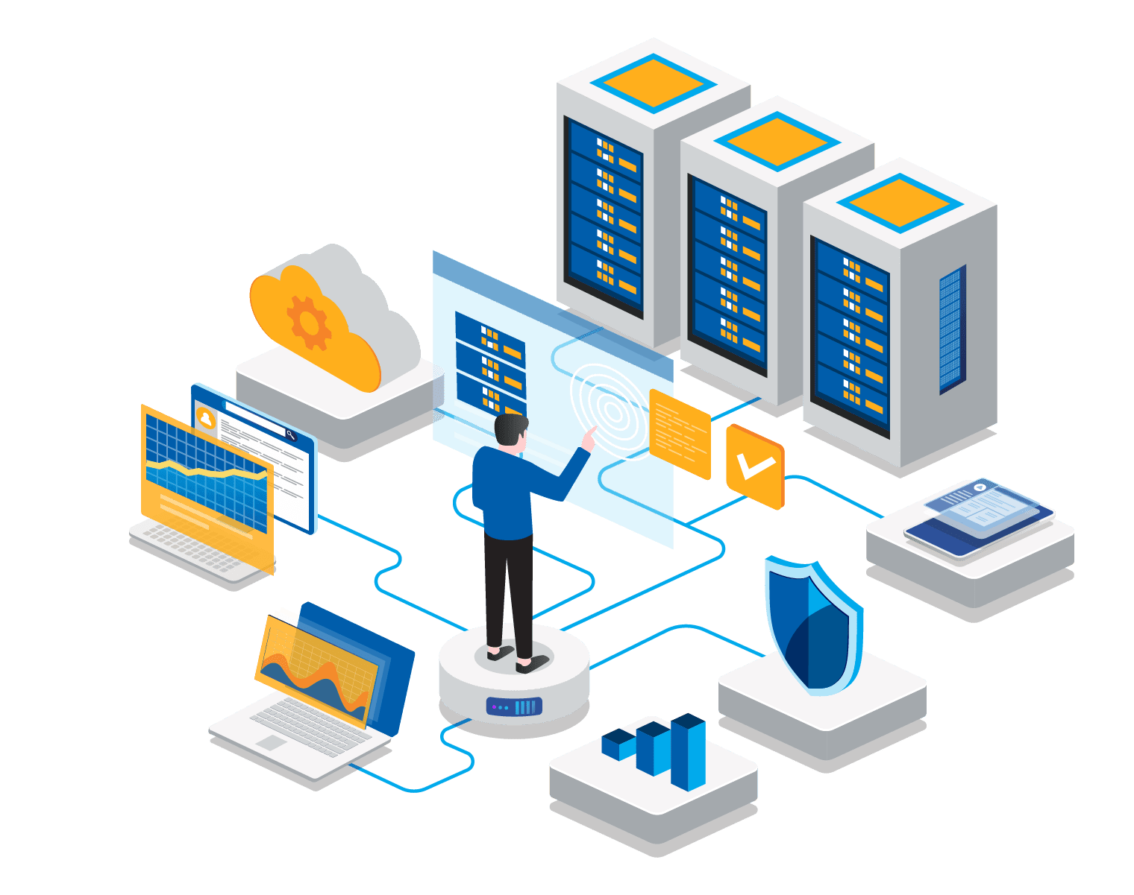
Modelos de servicio

Slide 14
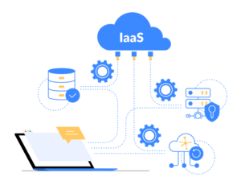
IaaS
Infrastructure as a Service:
IaaS (Infrastructure as a Service) es un modelo de computación en la nube que ofrece recursos de infraestructura de TI virtualizados como servidores, redes, almacenamiento y sistemas operativos a través de Internet.

Slide 15
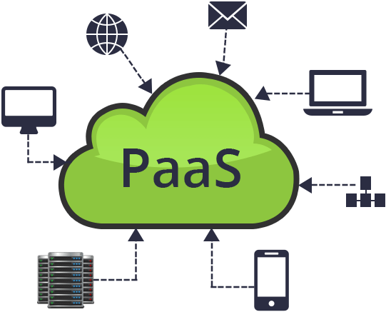
PaaS
Platform as a Service:
PaaS (Platform as a Service) es un modelo de computación en la nube que proporciona una plataforma completa de desarrollo y despliegue lista para usar.

Slide 16
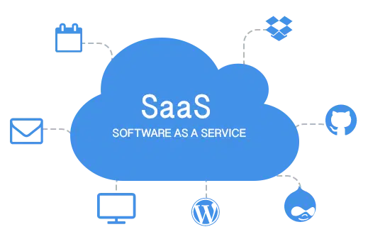
SaaS
Software as a Service:
SaaS (Software as a Service) es un modelo de computación en la nube en el cual las aplicaciones de software son ofrecidas como un servicio a través de Internet.
En este modelo, el usuario no necesita instalar, mantener ni administrar el software ni la infraestructura subyacente: todo es gestionado por el proveedor del servicio.

Slide 17
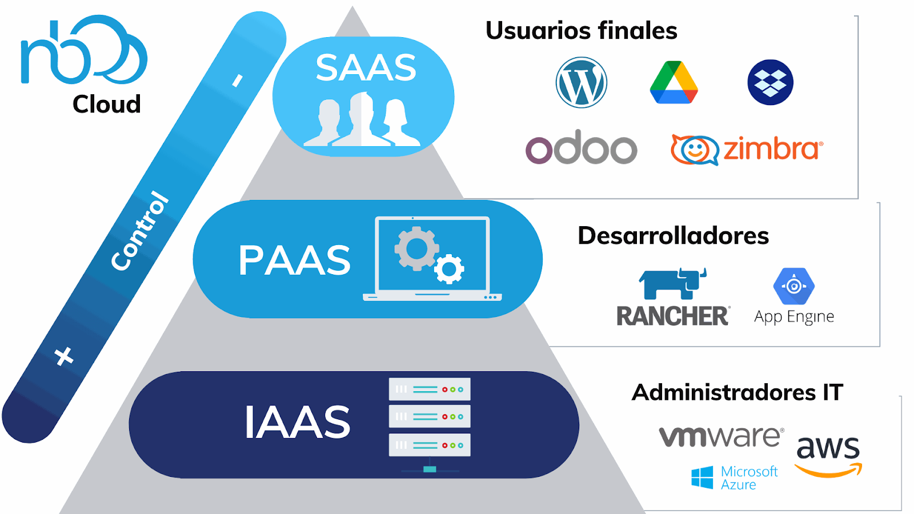

Slide 18
Modelos de despliegue

Slide 19
Modelos de despliegue
Nube Pública | Servicios compartidos por múltiples organizaciones
Nube Privada | Infraestructura dedicada a una sola organización
Nube Híbrida | Combinación de ambas, con integración flexible
Nube Multicloud | Uso simultáneo de varios proveedores cloud

Slide 20

Ventajas
Escalabilidad y flexibilidad
Reducción de costos
Acceso global y movilidad
Seguridad y respaldo de datos
Innovación y agilidad

Slide 21

Desafíos
Dependencia de la conexión a Internet
Riesgos de seguridad y privacidad
Cumplimiento normativo y legal
Costos ocultos o difíciles de controlar
Dependencia del proveedor

Slide 22



Principales proveedores de Nube
AWS (Amazon Web Services)
Microsoft Azure
Google Cloud Platform (GCP)

Slide 23
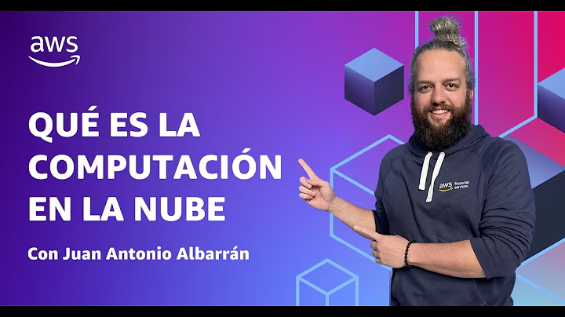

Slide 24

Ejemplo Práctico

Slide 25

Actividad en Clase

Slide 26
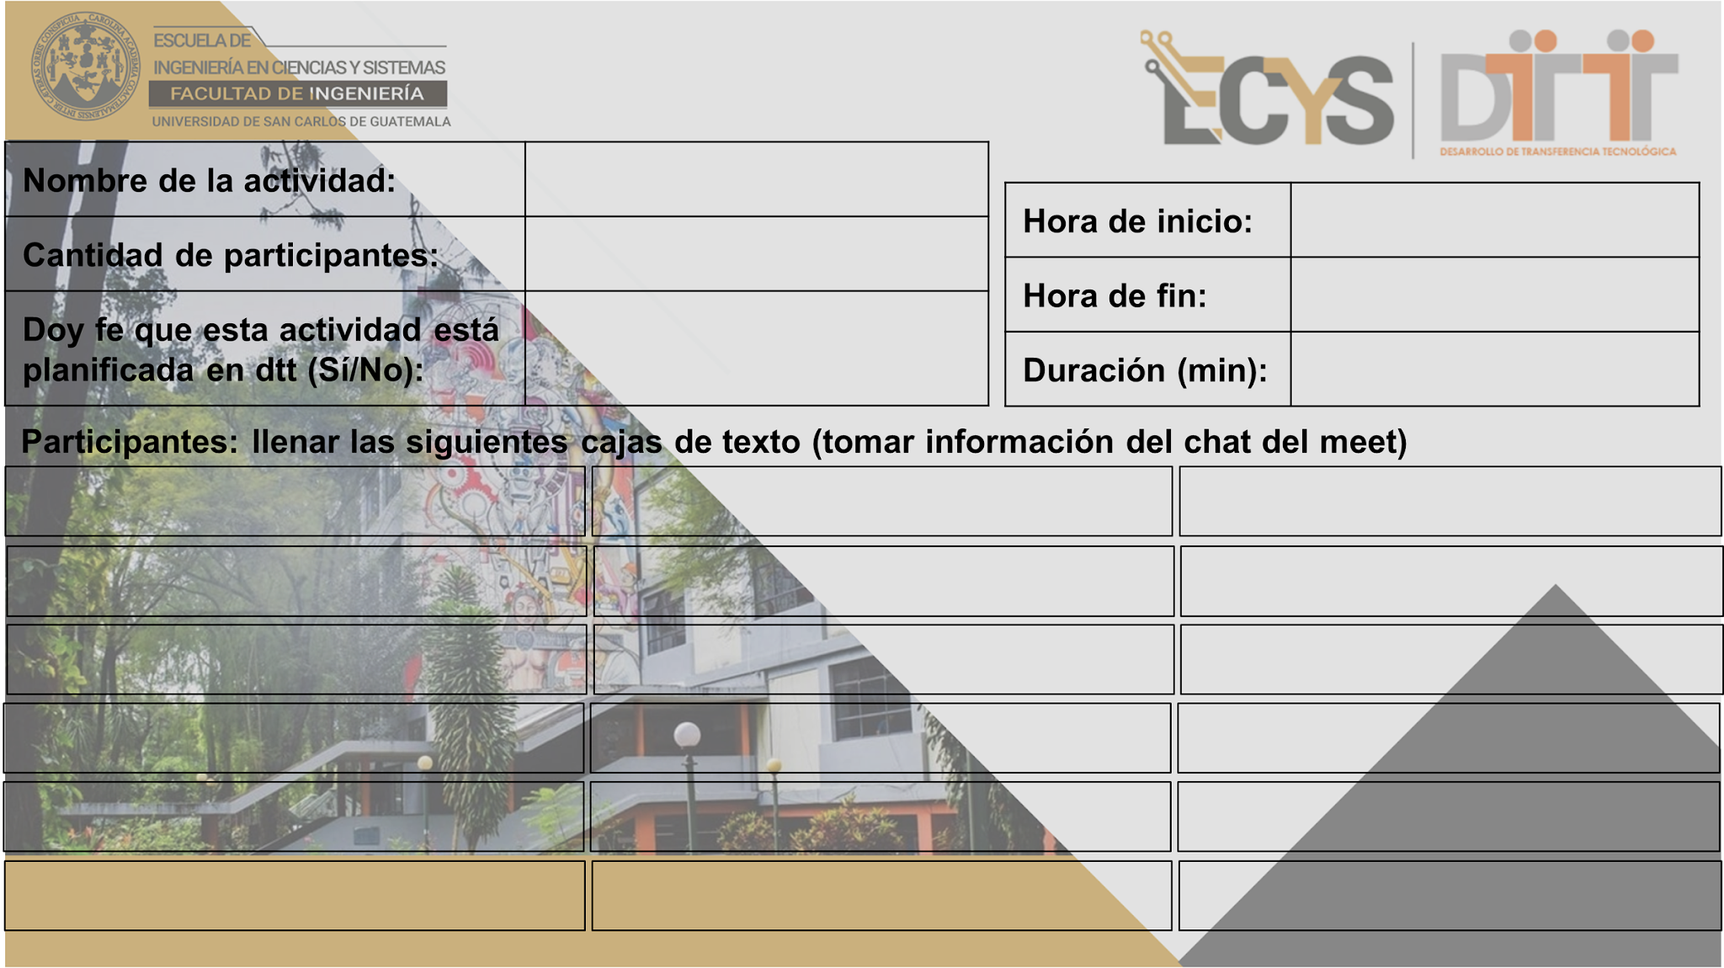
---
---
---
---
---
---
---
---
---
---
---
---
---
---
---
---
---
---
---
---
---
---
---
---

Slide 27
Dudas o comentarios

Slide 28
Foro de la semana

Slide 29

¡GRACIAS POR SU ATENCIÓN!

